Slide 1

Generalist AI
Paper Reading
GEN-1：把具身基础模型推向“精通”
Generalist AI · 2026-04-02 · Blog / Research
从“能做什么”到“做得多好”
重点不是“泛化 demo”，而是 reliability、speed 与 improvisation 是否跨过了商业阈值。
基于原文与公开材料整理
01 / 10

Slide 2
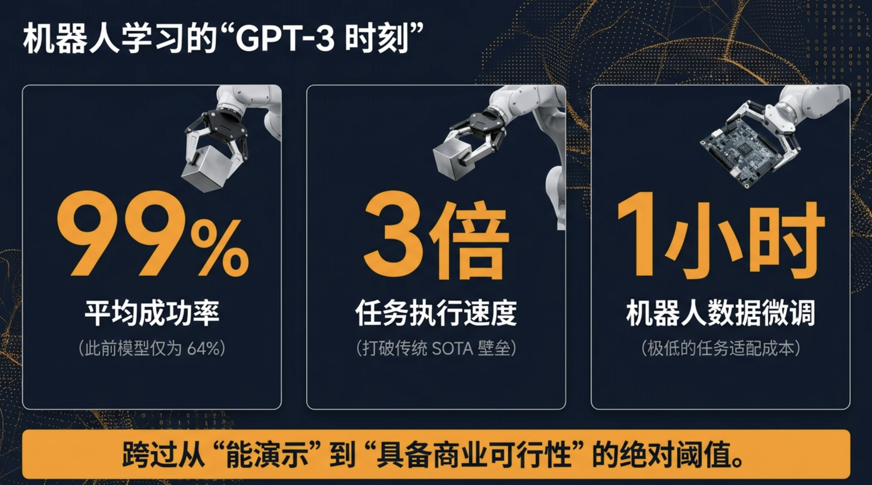
Generalist AI
Source: Generalist AI Blog, 2026-04-02
02 / 10

Slide 3
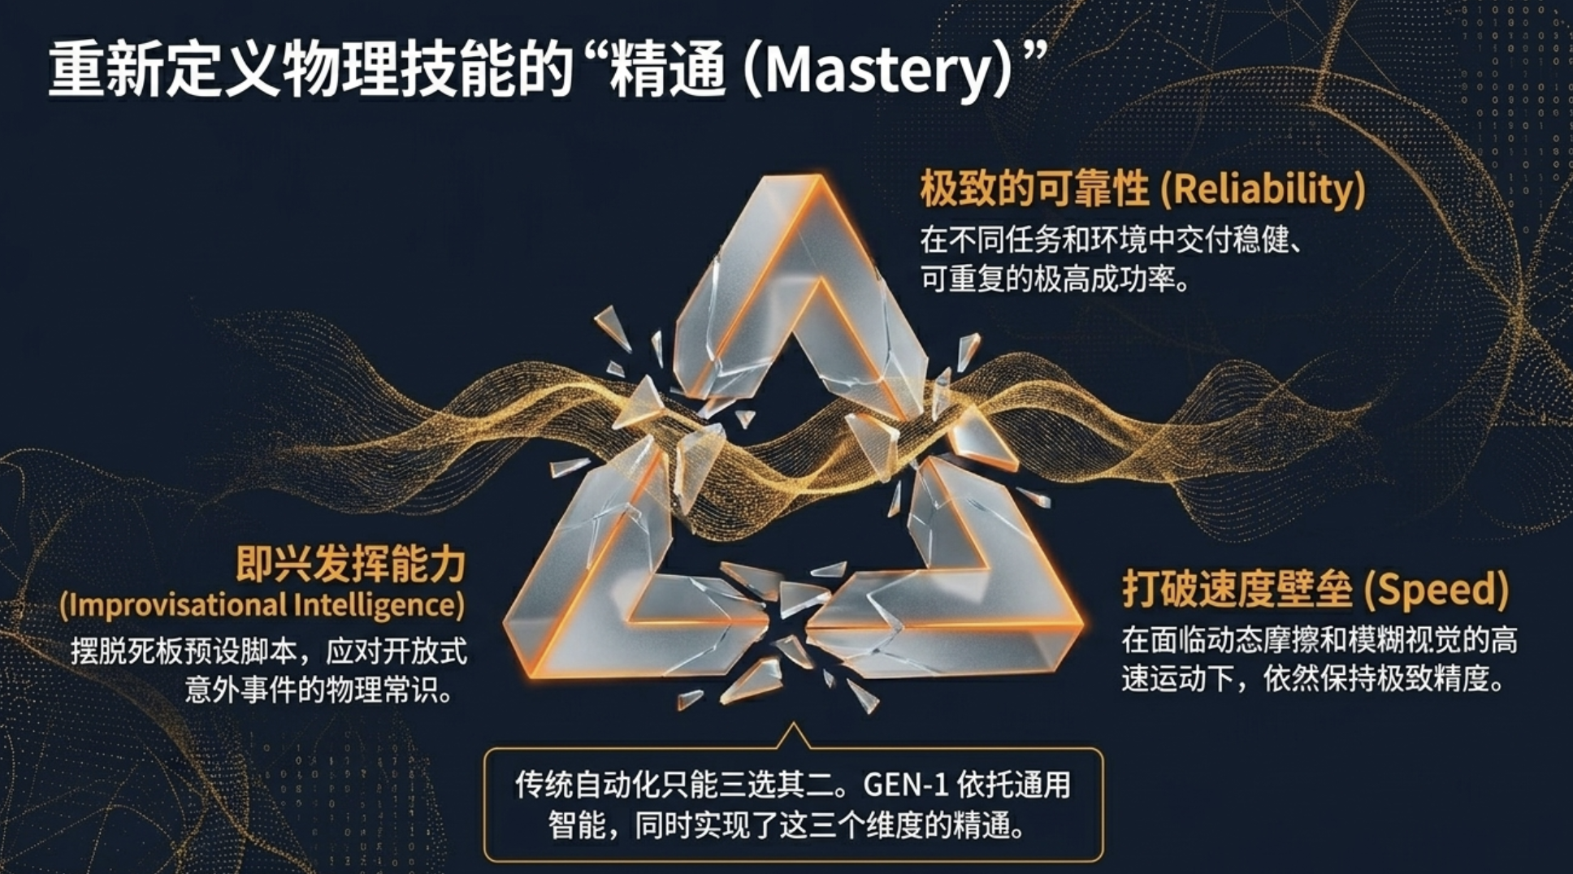
Generalist AI
Source: Generalist AI Blog, 2026-04-02
02 / 10

Slide 4
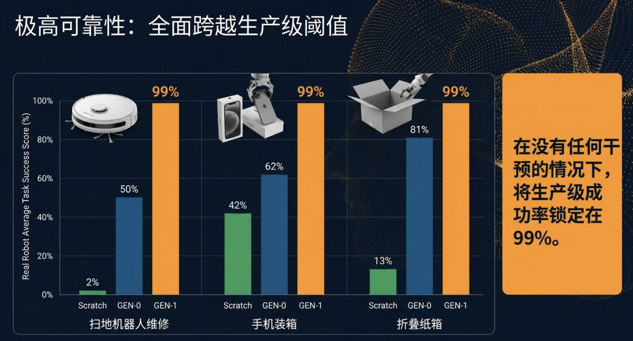
Generalist AI
Source: Generalist AI Blog, 2026-04-02
02 / 10

Slide 5
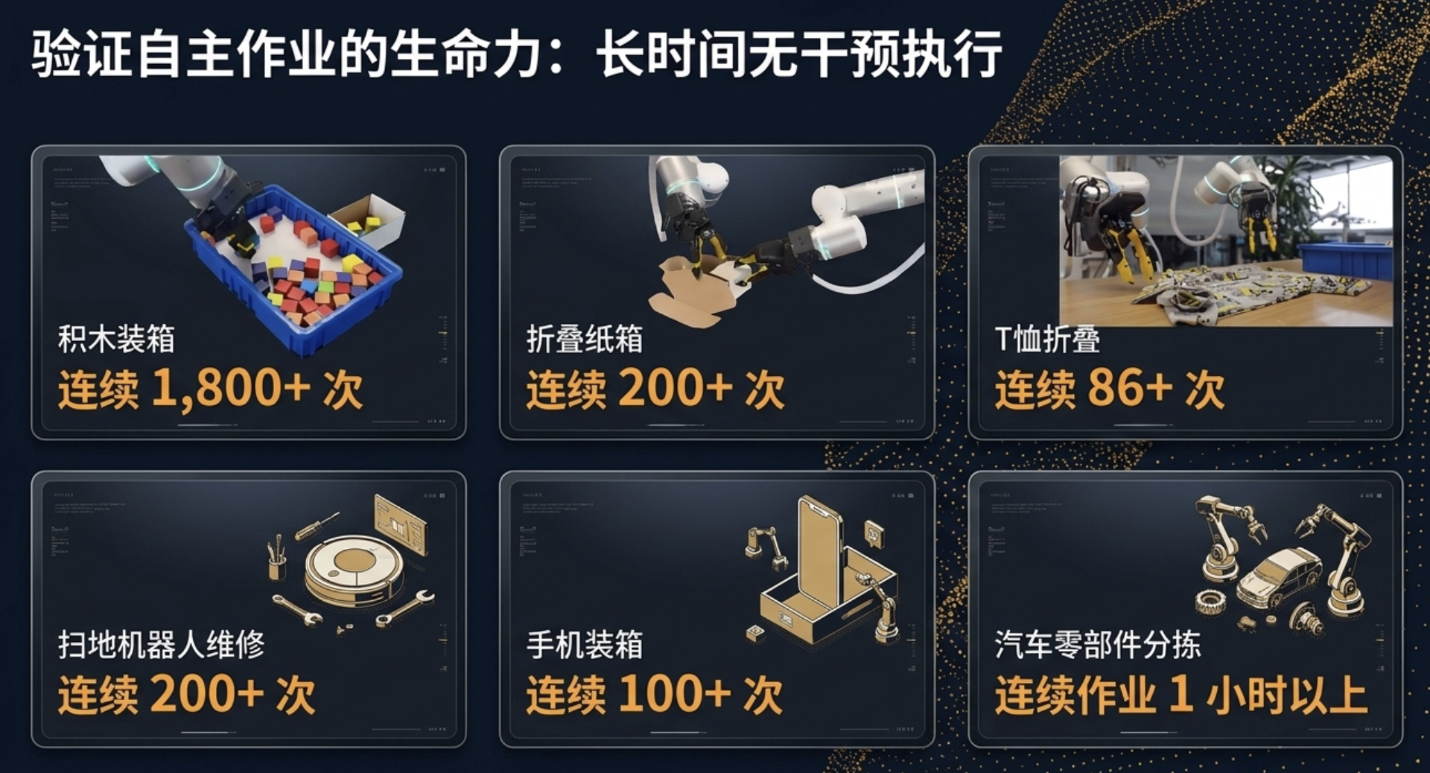
Generalist AI
Source: Generalist AI Blog, 2026-04-02
02 / 10

Slide 6
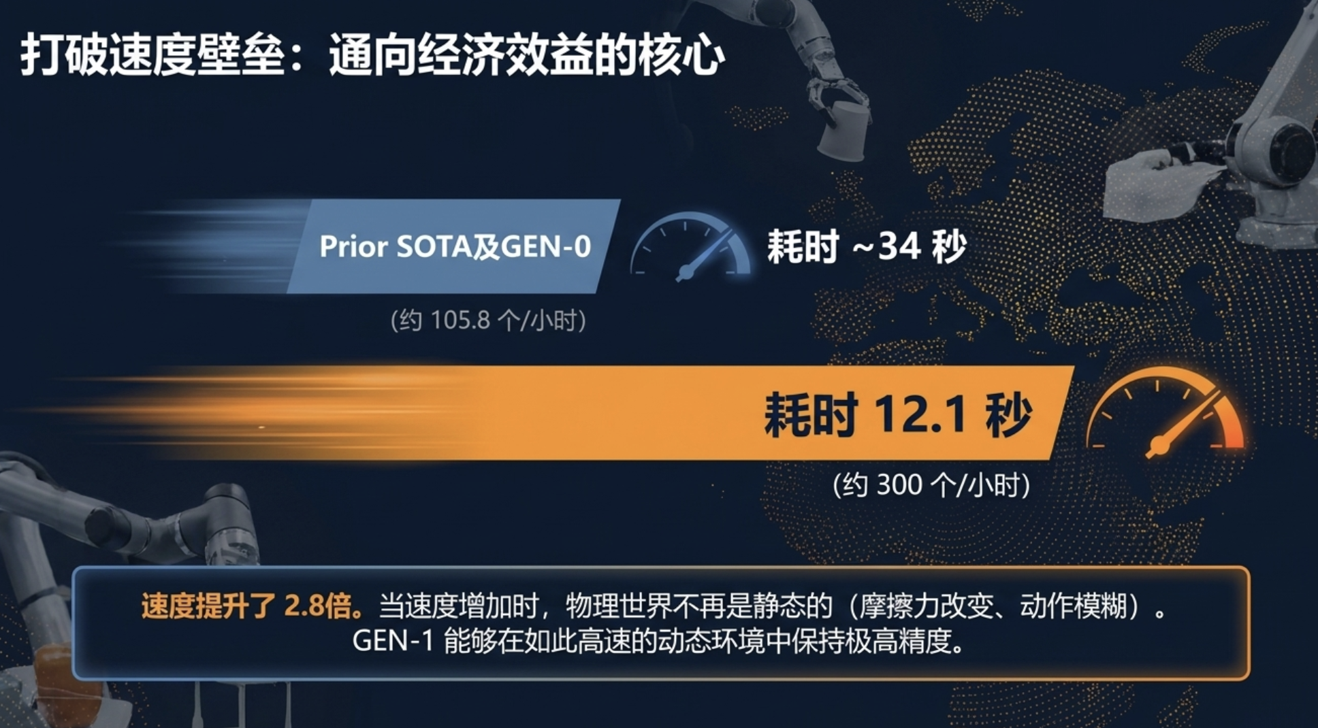
Generalist AI
Source: Generalist AI Blog, 2026-04-02
02 / 10

Slide 7
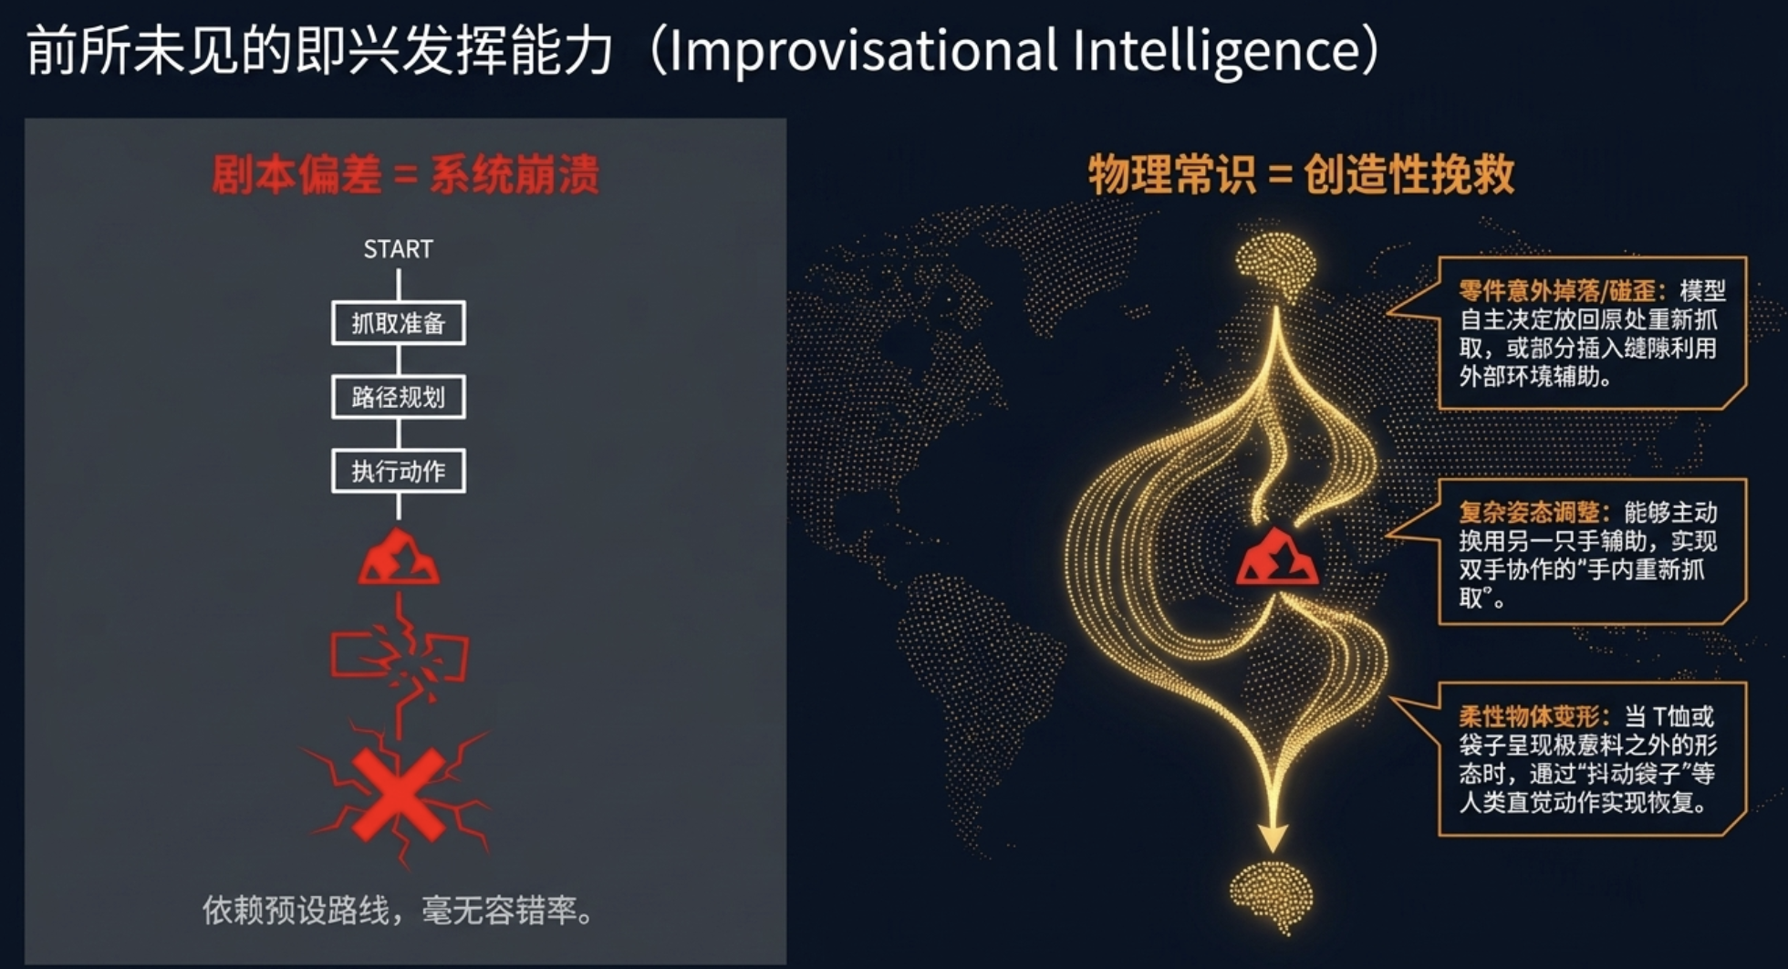
Generalist AI
Source: Generalist AI Blog, 2026-04-02
02 / 10

Slide 8
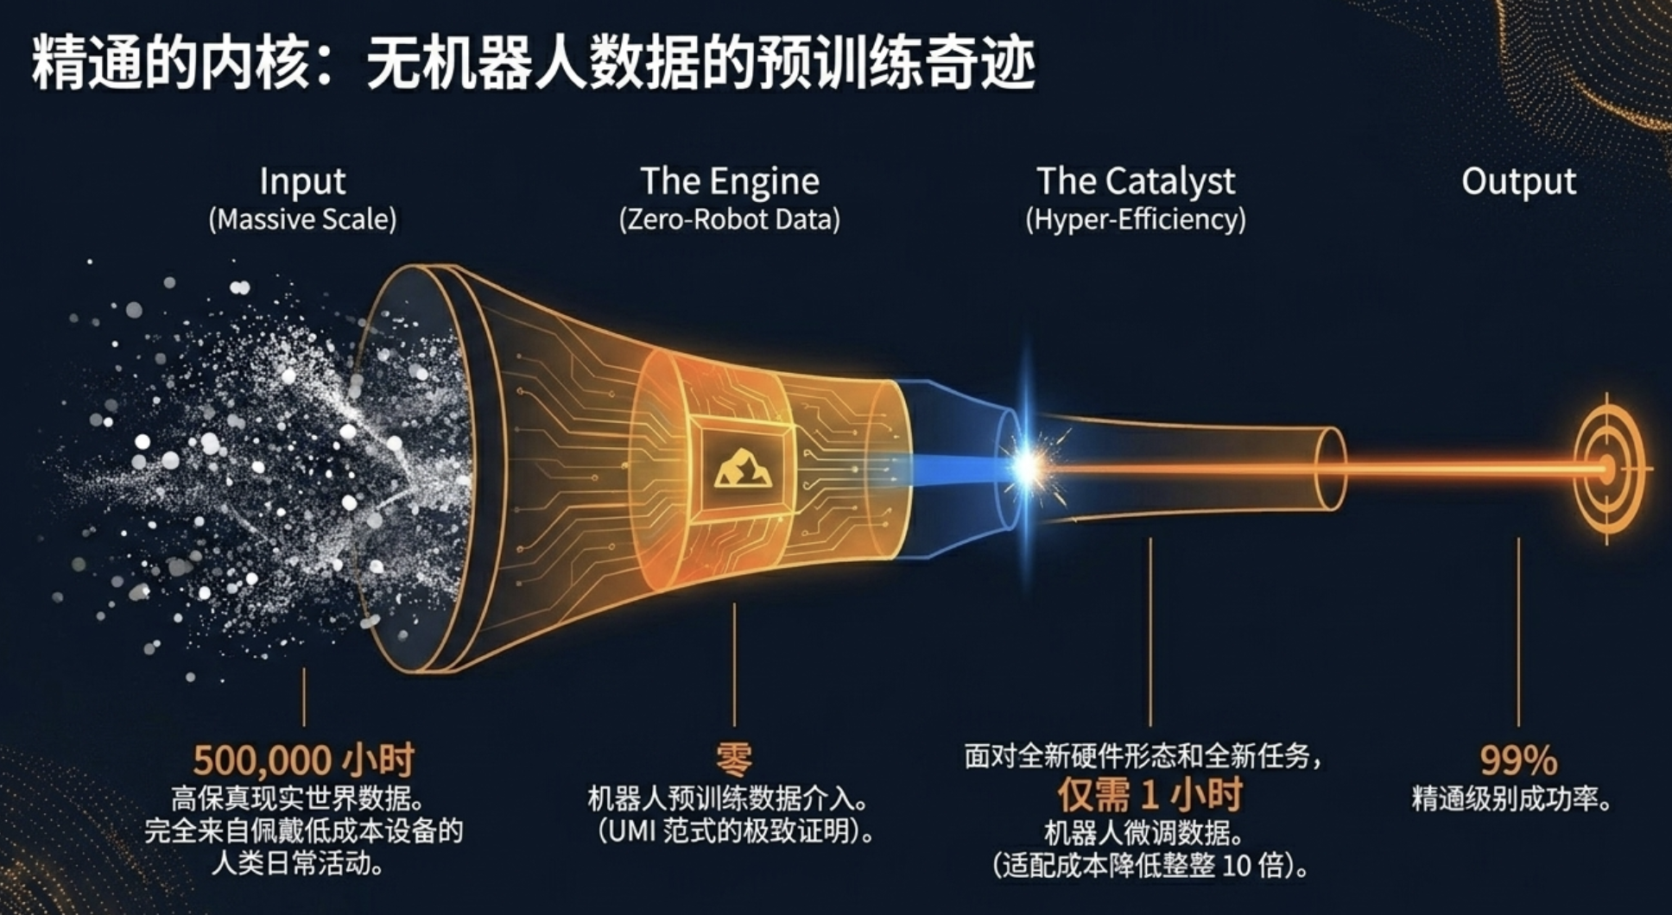
Generalist AI
Source: Generalist AI Blog, 2026-04-02
02 / 10

Slide 9
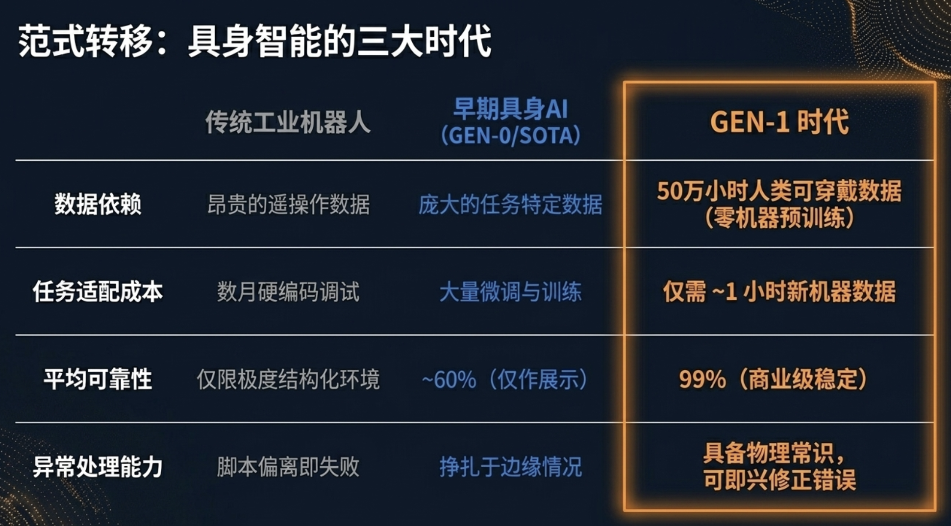
Generalist AI
Source: Generalist AI Blog, 2026-04-02
02 / 10

Slide 10
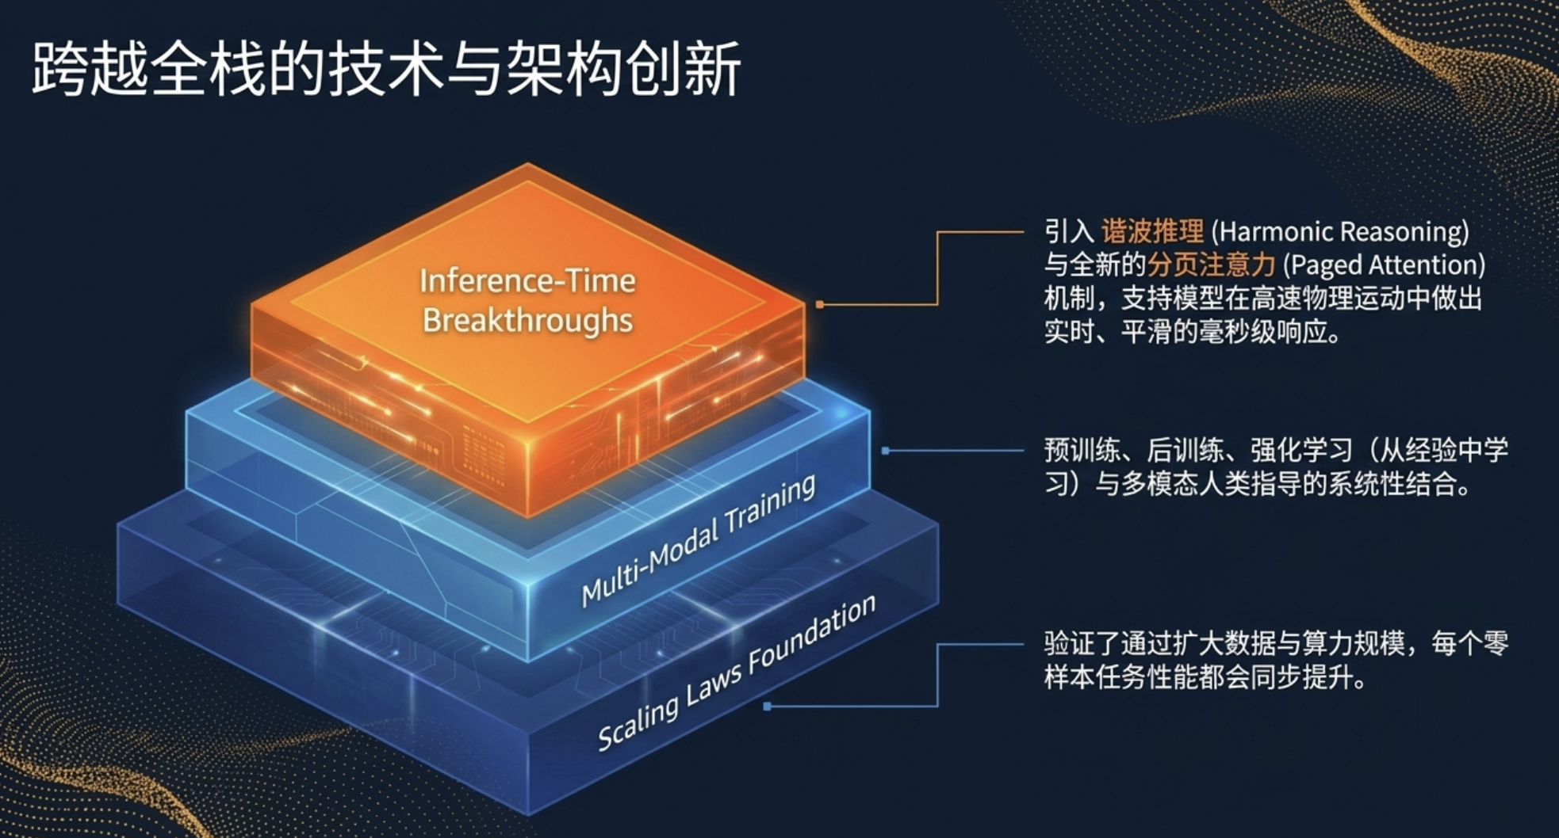
Generalist AI
Source: Generalist AI Blog, 2026-04-02
02 / 10

Slide 11
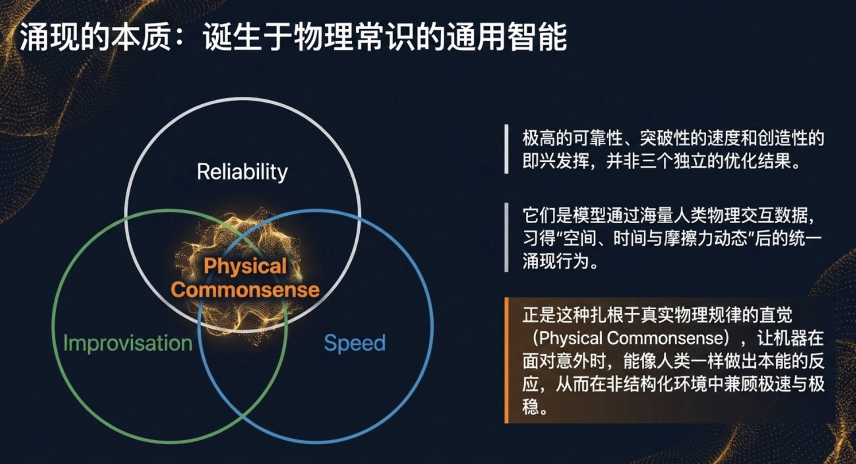
Generalist AI
Source: Generalist AI Blog, 2026-04-02
02 / 10

Slide 12
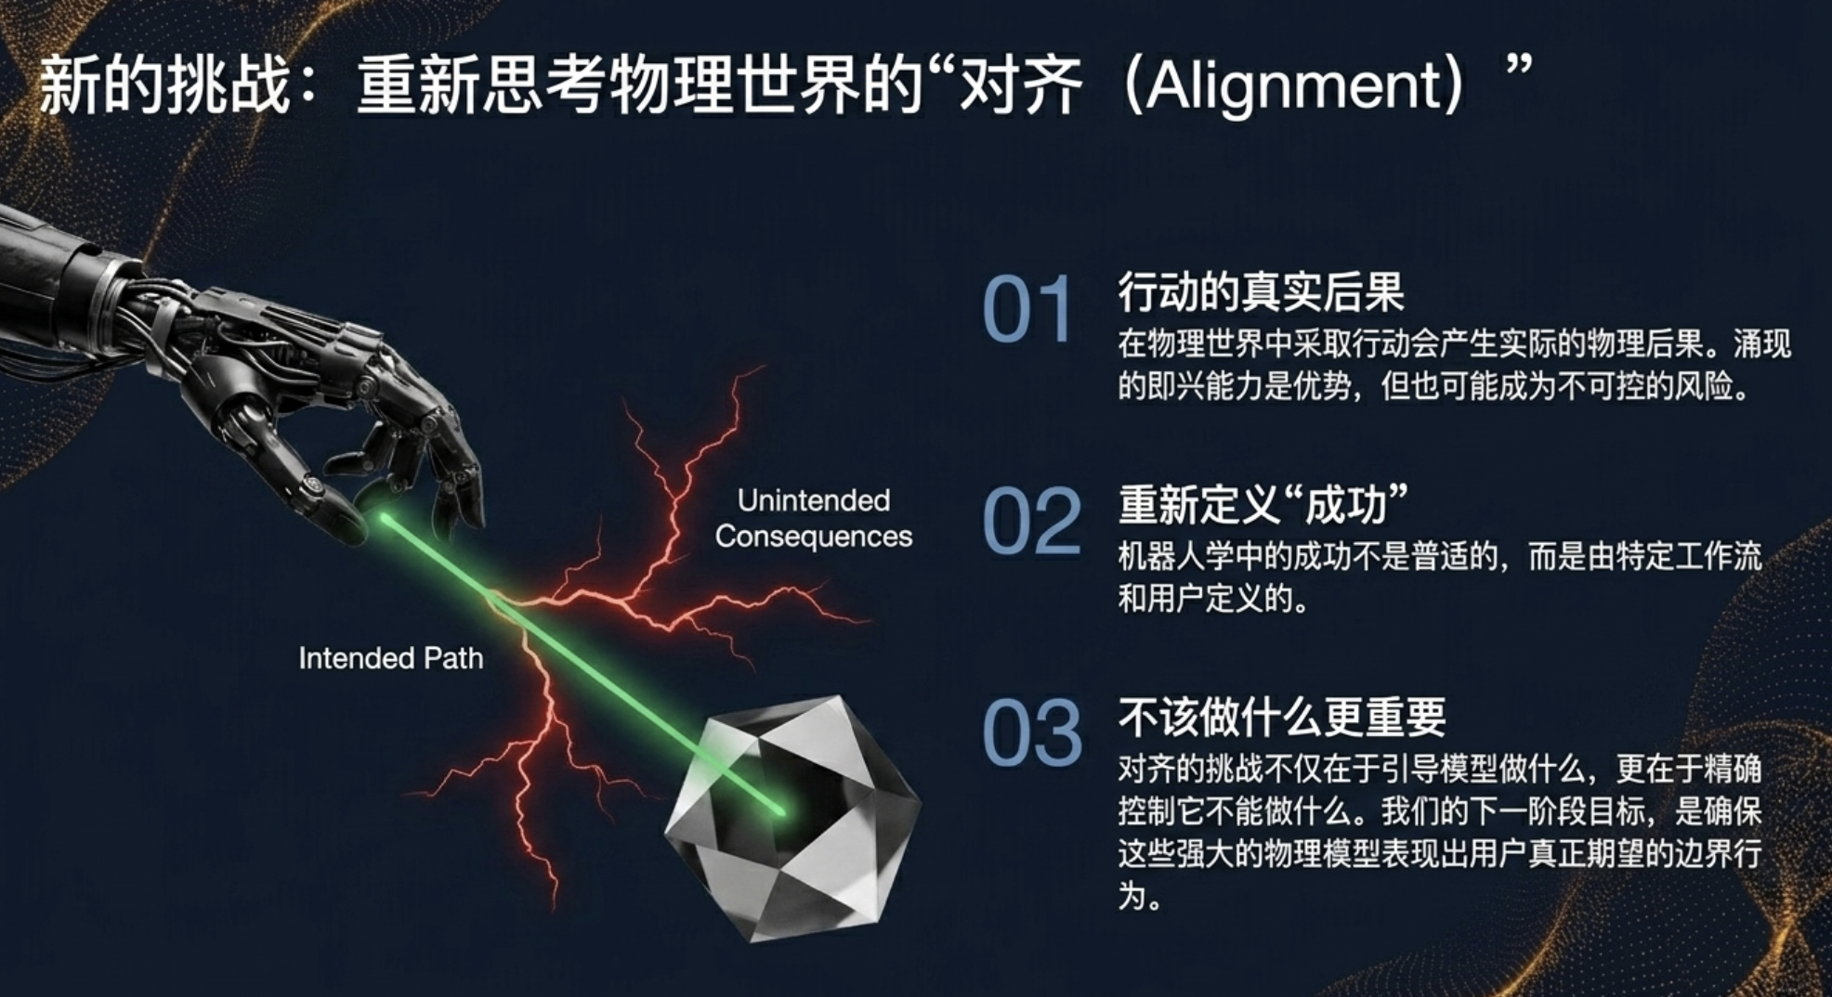
Generalist AI
Source: Generalist AI Blog, 2026-04-02
02 / 10

Slide 13


Generalist AI
Source: Generalist AI Blog, 2026-04-02
02 / 10

Slide 14
这篇文章看什么
Generalist AI
十页内把 GEN-1 的主张、证据和边界讲清楚
01
核心 claim：机器人预训练第一次开始碰到 commercial viability 的阈值
02
评价框架：mastery = reliability + speed + improvisation
03
证据重点：99% 成功率、~3x 速度 、~500,000h human data 、~1h robot data
04
底层路线：500k h physical interaction data + no robot-data pretraining
05
保留问题：泛化边界、alignment、公开评估透明度
Source: Generalist AI Blog, 2026-04-02
02 / 10

Slide 15
一句话结论：GEN-1 的重心是“精通”
Generalist AI
文章最想证明的不是“会做”，而是“高可靠、快执行、能恢复”。
99%
~3x
~1 h
平均成功率
任务完成更快
每项结果所需 robot data
vs GEN-0 的 64%
box folding / phone packing
文章所有展示均约 1 小时
这使“commercial viability”第一次成为整篇文章的主叙事，而不只是附带结论。
Source: Generalist AI Blog, 2026-04-02
03 / 10

Slide 16
从 GEN-0 到 GEN-1：预训练时代继续放大
Generalist AI
真正的变量不是单个 demo，而是数据引擎 + compute + system redesign。
500k h
Wearable human data
Foundation pretraining
Task adaptation
Commercial threshold
约 1 小时 robot data 即构建结果
base pretraining 不用 robot data
把感知与动作直接放到 physical interaction stream 里
某些简单任务开始达到 economically useful settings
high-fidelity physical interaction data
文章把这视作 robotics 版本的数据引擎：更大的数据、更长的物理交互、更强的 system-level 训练与推理栈。
10x less
某些测试里，GEN-1 用更少的 task-specific data 与 fine-tuning steps 达到 comparable performance。
Source: Generalist AI Blog, 2026-04-02
04 / 10

Slide 17
文章如何定义 mastery
Generalist AI
不是单一成功率，而是 reliability、speed 与 improvisation 的组合。
MASTERY
Reliability
Speed
Improvisation
跨任务、跨系统、跨环境都能重复地把事做成。
不是电机动作快，而是任务更快完成，并且还要稳。
意外场景下能恢复、重抓、变通，而不是一偏离脚本就卡住。
文章明确认为：此前 robotics 最缺的不是“完成一次任务”，而是 improvisational intelligence。
Source: Generalist AI Blog, 2026-04-02
05 / 10

Slide 18
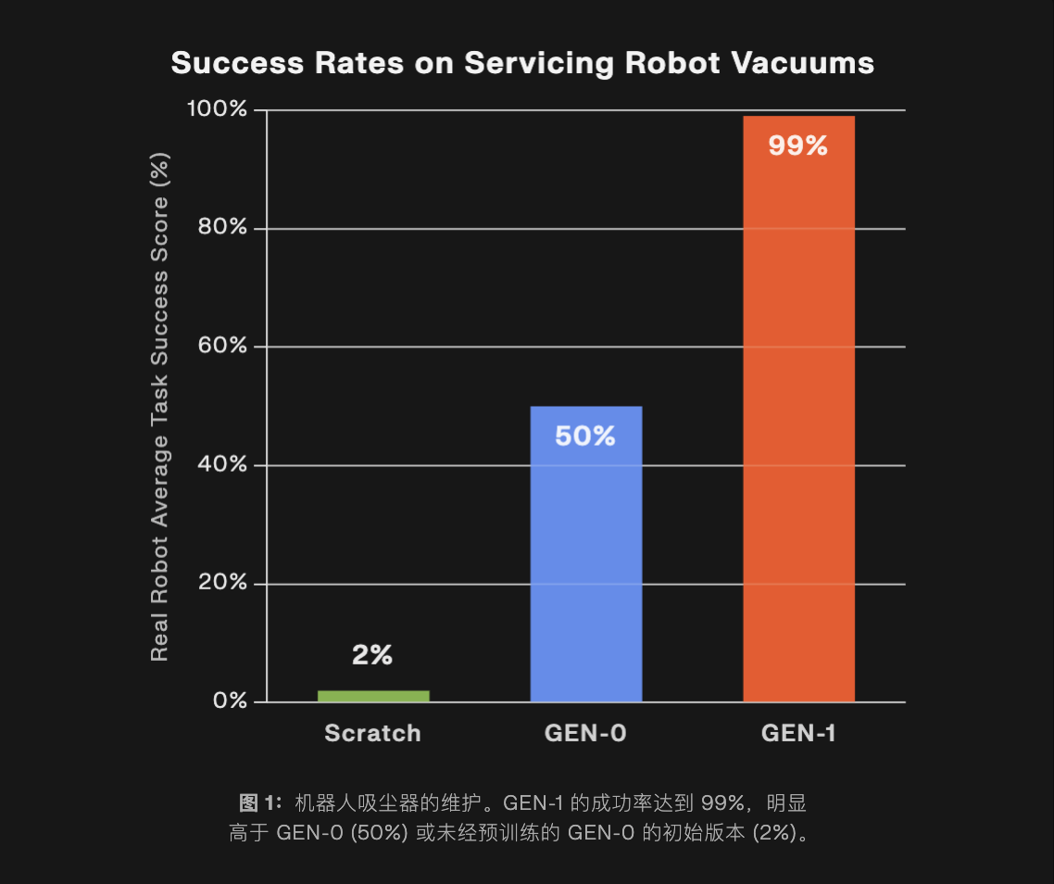
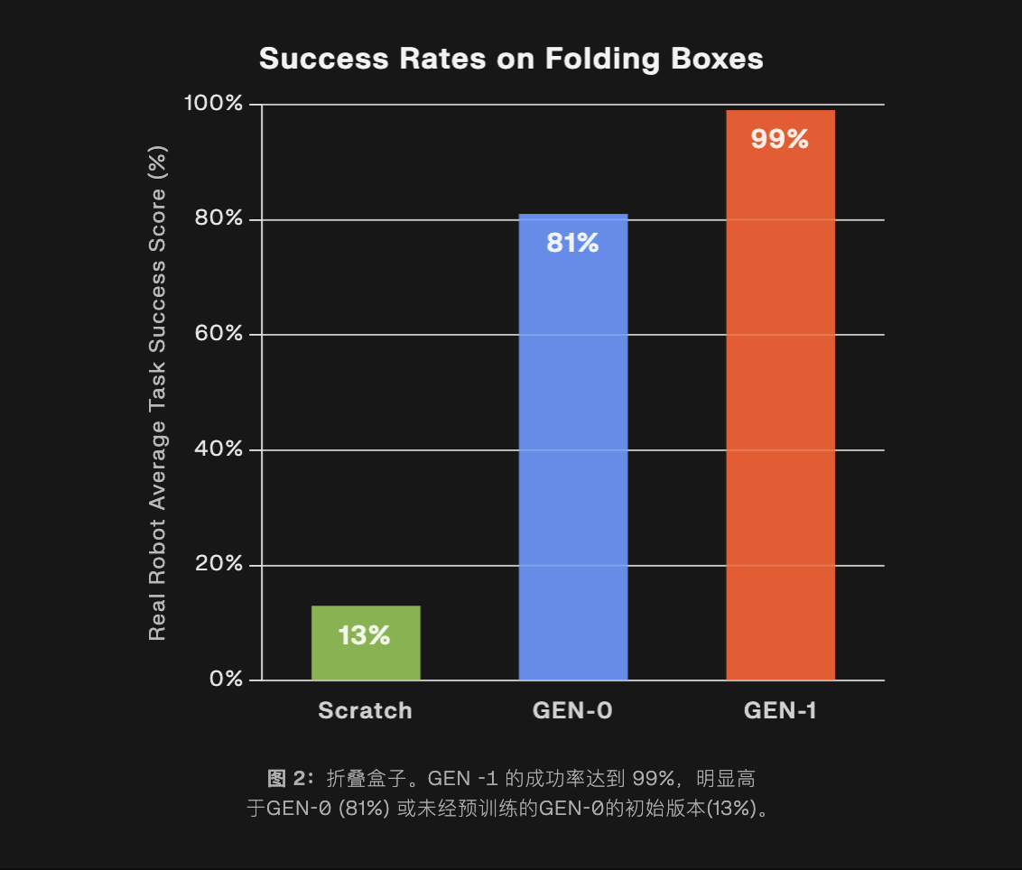
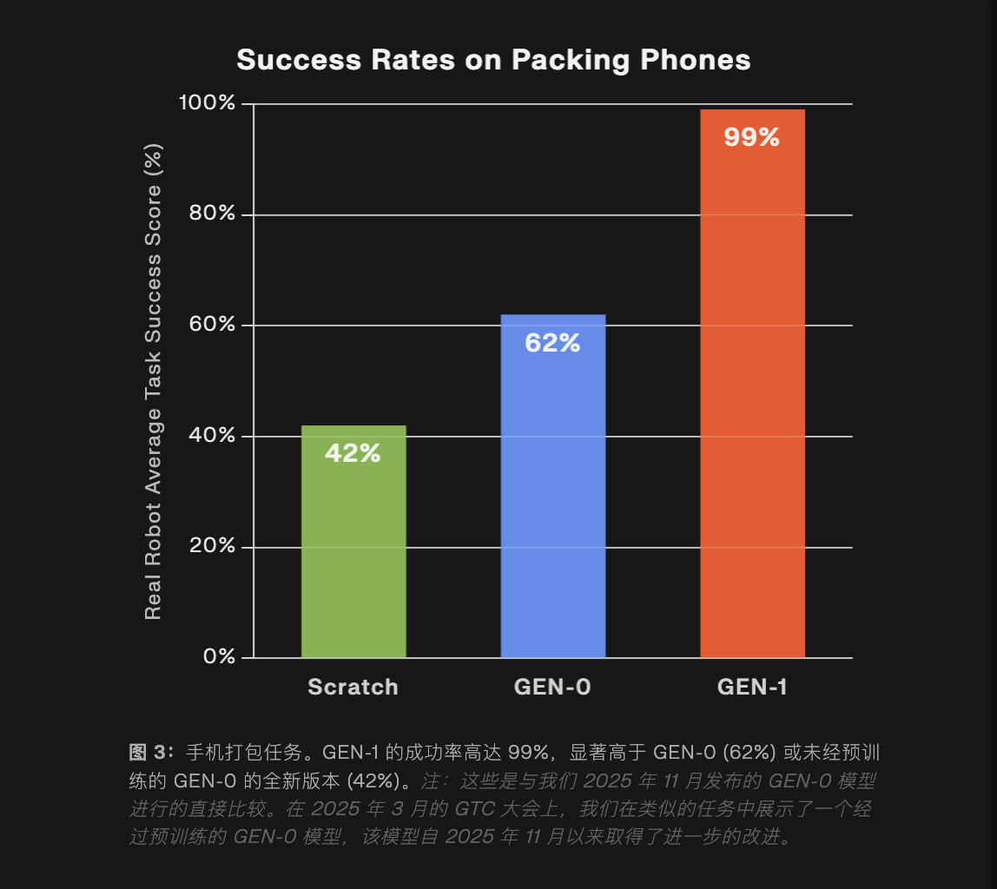
可靠性：从演示视频走向长时间无干预
Generalist AI
最强证据不是单次成功，而是 hundreds / thousands 次连续执行。
>1,800 次
block packing without intervention
>200 次
vacuum service / box folding
>100 次
phone packing without intervention
Source: Generalist AI Blog, 2026-04-02
06 / 10

Slide 19
可靠性：从演示视频走向长时间无干预
Generalist AI
最强证据不是单次成功，而是 hundreds / thousands 次连续执行。
>1,800 次
block packing without intervention
>200 次
vacuum service / box folding
>100 次
phone packing without intervention
Source: Generalist AI Blog, 2026-04-02
06 / 10

Slide 20
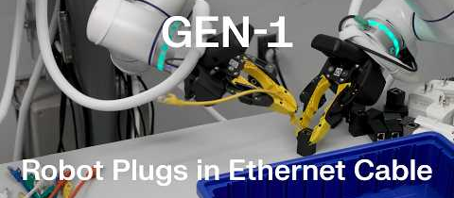
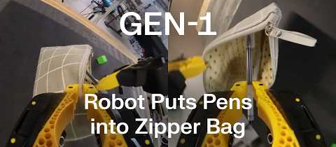

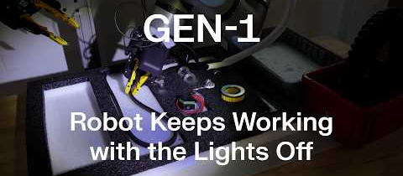
速度与即兴恢复：另一半才是“精通”
Generalist AI
文章强调：快，不只是快动作；即兴，不只是炫技。
12.1 s
fold a box
插网线 · fine-grained manipulation
装笔进拉链袋 · deformable object handling
~2.8x faster than prior SOTA (~34 s)
15.5 s
pack a phone
~2.8x the speed of GEN-0
Improvisation = regrasp, recovery, bimanual adjustment, and long-tail correction when the world departs from the script.
Shell Game · fast reactive dexterity
熄灯继续工作 · robustness under disturbance
Source: Generalist AI Blog, 2026-04-02
07 / 10

Slide 21
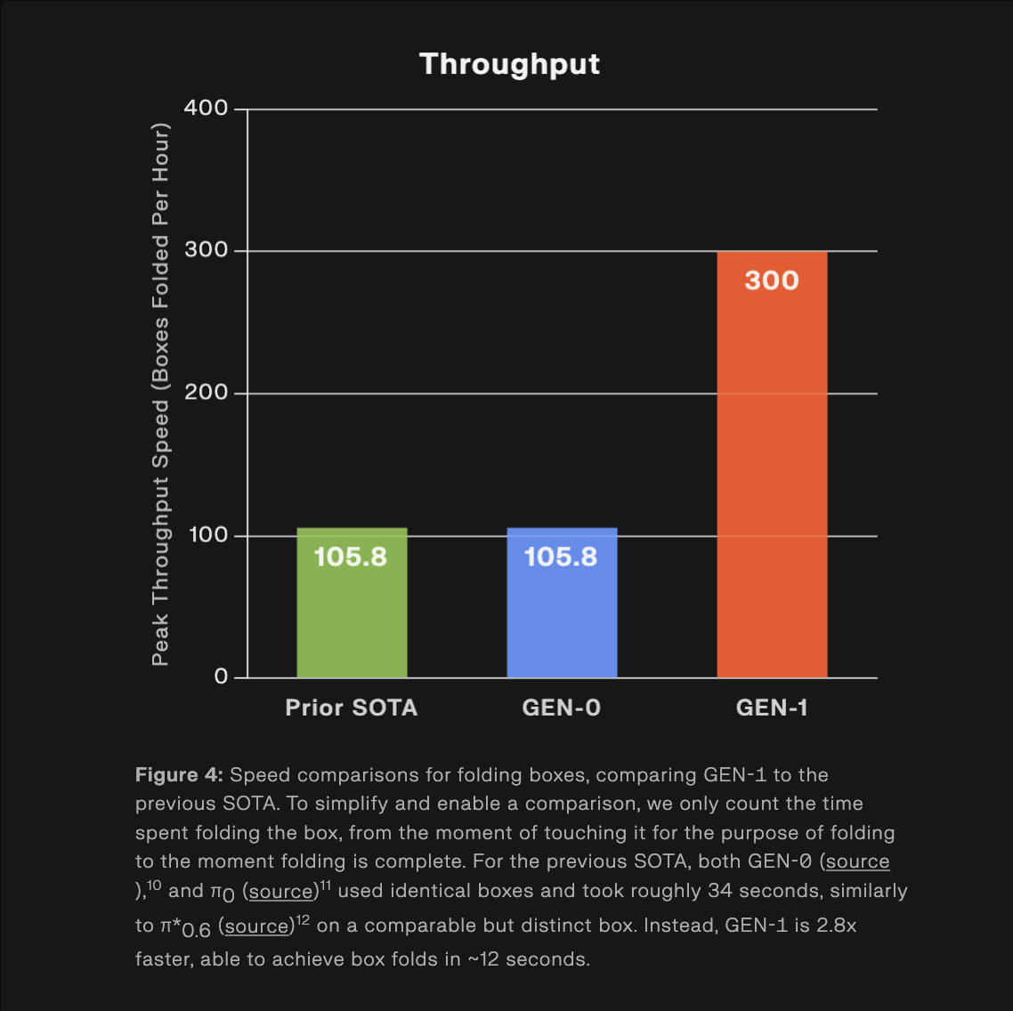
速度与即兴恢复：另一半才是“精通”
Generalist AI
文章强调：快，不只是快动作；即兴，不只是炫技。
插网线 · fine-grained manipulation
装笔进拉链袋 · deformable object handling
Shell Game · fast reactive dexterity
熄灯继续工作 · robustness under disturbance
Source: Generalist AI Blog, 2026-04-02
07 / 10

Slide 22
五点核心技术突破
Generalist AI
惊艳的表现技术上是如何实现的
1. 预训练进展 (Pre-training advances)
作用：预训练方面的进步主要推动了“预训练智能的计算效率曲线发生转移”
具体说明：资料中透露的最主要细节是数据规模的扩展。GEN-1 的预训练没有使用任何机器人数据，而是完全基于佩戴低成本穿戴设备的人类所产生的超过 50 万小时的高保真物理交互数据从零开始训练的（人类数据量相比GEN0提升了约一倍）
2. 后训练技术 (Post-training) 、 3. 从经验中学习 (RL) 、 4. 多模态人类引导 (Multimodal human guidance)
作用：这三部分技术共同的作用是“促成了在任何给定任务上解锁更高的性能”
具体说明：官方只是一笔带过，提到团队花了数月时间打磨后训练技术，并结合了“理论强化学习（RL）与多模态人类引导方面的基础工作”
。此外，在提到 GEN-1 打破速度壁垒时，官方指出模型正是通过“经验学习”来达到约 3 倍于以往最先进水平的执行速度的
。但至于 RL 具体的奖励函数设计或多模态人类引导的交互形式，文中均未解释。
5. 新的推理时技术 (New inference-time techniques)
这部分是全篇提及相对具体的技术环节，主要用于解决机器人在高速运动时的“实时响应”问题：
谐波推理（Harmonic Reasoning）：这被描述为团队在推理方式上引入的一种“演进（evolution）”，是帮助机器人以极快速度完成任务的核心原因之一
分页注意力（Paged Attention）与定制内核：为了实现实时推理（real-time inference），团队不但构建了定制的内核（custom kernels），还专门发明了新形式的分页注意力机制，并进一步强化了控制系统，使机器人动作更加平滑精准
总结来说，官方明确说明了预训练负责提升整体的计算效率与基础智能，其余四项技术负责在具体任务中拔高执行性能和推理速度，但具体的学术级实现原理并未在本次资料中公开。
Source: Generalist AI Blog, 2026-04-02
02 / 10
Notes:
根据目前官方发布的资料，我们需要先明确一点：研发团队并没有公开“谐波推理（Harmonic Reasoning）”的具体数学原理或底层算法细节。这篇资料偏向于宏观的技术愿景和能力展示。
不过，综合资料中的描述，我们可以从它在 GEN-1 系统中的定位、作用和实际效果，为您分点直观地梳理清楚它到底是个什么技术：
1. 定位：一种全新的“推理时（Inference-time）”技术 传统的 AI 优化往往集中在如何“训练”模型上，而谐波推理是一种发力于“推理阶段”的技术。这意味着它发生在机器人真正上场执行任务、大脑开始实时运转并输出动作指令的那一刻。它旨在优化模型在实际控制机器人时的计算调度效率。
2. 本质：模型“思考方式”的底层演进 官方将谐波推理描述为“在我们进行推理的方式上引入的一种演进（evolution）”。这说明它改变了传统具身模型按部就班、逐步规划物理动作的旧范式，让模型在面对瞬息万变的物理世界时，能用一种更高效的新逻辑来生成动作序列。
3. 核心效果：打破机器人的“速度壁垒” 在机器人领域，动作越快，面临的物理问题就越复杂（比如摩擦力变化、视觉模糊等），这就对模型推理速度提出了极高的要求，导致以前的通用模型往往动作迟缓。 引入谐波推理后，模型获得了极快的任务处理能力。结合从预训练数据中学习到的高速动态规律，GEN-1 的任务执行速度达到了此前最先进水平（SOTA）的约 3 倍。例如，折叠一个纸箱仅需 12.1 秒（此前模型需要约 34 秒）。可以说，它是帮助机器人“想得快，从而动得快”的关键引擎。
4. 协同系统：为“实时响应”保驾护航 谐波推理并不是孤立存在的。它与团队构建的“定制内核（custom kernels）”以及新发明的“分页注意力（paged attention）”机制紧密配合。这一套全新的推理时技术组合拳，共同确保了机器人在高速运动下不会“卡壳”，能够做到极低延迟的实时响应和精确控制。
直观总结来说： 如果把机器人的大脑比作汽车引擎，那么**“谐波推理”就像是为其专门换上了一套专为赛车设计的“极速传动系统”**。虽然官方没告诉你这套系统内部的齿轮是怎么咬合的，但它的直接结果就是让机器人处理动作规划的节奏变得前所未有地紧凑，彻底打破了传统机器人的“慢动作”魔咒，使其能够以人类般的高速流畅完成物理任务。
官方资料并没有公开这套“分页注意力（Paged Attention）”机制的具体底层算法、显存调度逻辑或网络结构图。
但根据资料中对它应用场景和最终效果的描述，我们可以分点、直观地梳理出这项技术在 GEN-1 系统中的核心面貌：
1. 核心定位：GEN-1 团队“全新发明”的底层机制
以往的语言大模型或其他 AI 模型中也有注意力的概念，但资料特别强调，为了适配物理世界，研发团队**“发明了新的 paged attention（分页注意力）形式”**。
它并不是对旧有框架的简单修补，而是 GEN-1 这一次新提出并独创的底层处理机制。
2. 终极目标：为了大脑能做到“实时推理（Real-time Inference）”
直观理解：如果机器人以极快的速度（比如快了 3 倍）去折纸箱，但它的“大脑”（模型）处理视觉和动作数据的速度跟不上，机器人就会卡顿、抽搐或者动作变形。
分页注意力就是为了解决这个“卡脖子”问题而生的。它的根本目的就是实现实时推理，确保模型在控制机器人进行高速运动时，大脑能够毫无延迟地做出实时响应。
3. 协同作战：与“定制内核（Custom Kernels）”强强联手
分页注意力不是一个悬在空中的纯软件概念。为了支撑这种新的注意力机制发挥出极速处理的能力，研发团队花费了数月时间重写了底层的基础设施，专门构建了定制内核（custom kernels）。
直观理解：这就像是团队不仅设计了一套全新的极速数据分发图纸（分页注意力），还专门为此去工厂定制了能跑满这种图纸速度的特殊芯片调度通道（定制内核），两者软硬结合，打通了算力的高速公路。
4. 最终效果：造就极其“平滑”与“精确”的动作
因为有了定制内核和分页注意力的支持，GEN-1 彻底消除了模型在复杂运算时的延迟，这使得团队能够在此基础上进一步打磨和强化控制系统。
直观理解：这直接反映在机器人的手部动作上——即便在极速运行或发生意外需要即兴应变时，机器人的动作也能保持更加平滑（流畅无卡顿）、更加精确。
一句话直观总结： 如果说“谐波推理”是让机器人**“想得快”的思维演进，那么“新形式的分页注意力”加上“定制内核”，就是一套专为物理世界打造的“零延迟脑机通讯系统”**。它确保了模型庞大的数据计算不会造成任何卡顿，让机器人即便在人类级别的极速动作下，依然能保持丝滑与精准。

Slide 23

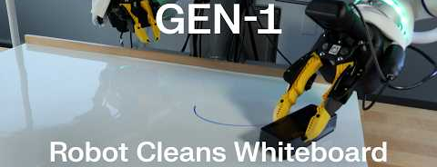
为什么值得关注：商业阈值 + 数据效率
Generalist AI
这篇文章最现实的地方，在于它开始明确谈 economically useful settings。
commercial viability
文章试图证明：某些简单但有经济价值的任务，已经开始跨过“可部署”门槛。
把钱塞进钱包：精细接触与对齐
Data engine scale
>500k h physical interaction data
Base pretraining
no robot data
Task adaptation
~1 h robot data per shown result
Sample efficiency
10x less task-specific data in some tests
擦白板：更贴近日常物理工作
Source: Generalist AI Blog, 2026-04-02
08 / 10

Slide 24
局限与 alignment：文章自己承认了什么
Generalist AI
能力上去了，代价是系统行为更自由，也更需要“该做 / 不该做”的边界。
Still limited
Alignment challenge
不是所有任务都能打到 99%+。
emergent improvisation 也意味着真实物理后果。
某些场景需要更高 success rate / speed 才真正可用。
success 是 task-specific、workflow-specific、user-defined。
文章预期下一代模型会覆盖更复杂任务，同时继续降低 per-task data。
关键不只在于 robot 会做什么，也在于它不该做什么。
Source: Generalist AI Blog, 2026-04-02
09 / 10

Slide 25
阅读结论
Generalist AI
它像是“具身基础模型进入 product threshold 的第一篇宣言”。
01
最强信号是数据引擎与速度 / 可靠性，而不是单个酷炫 demo。
02
如果这些数字可复现，GEN-1 比很多 VLA 叙事更接近真实部署。
03
但目前公开形态仍是 blog，外部复现与评估透明度仍待补足。
“会做一件事”并不稀奇；“稳定、快速、在意外中恢复”才更接近 physical AGI 的台阶。
Source: Generalist AI Blog, 2026-04-02
10 / 10

